Slide 1





UNIEK SPORTEN WORDT MEDE MOGELIJK GEMAAKT DOOR

Slide 2
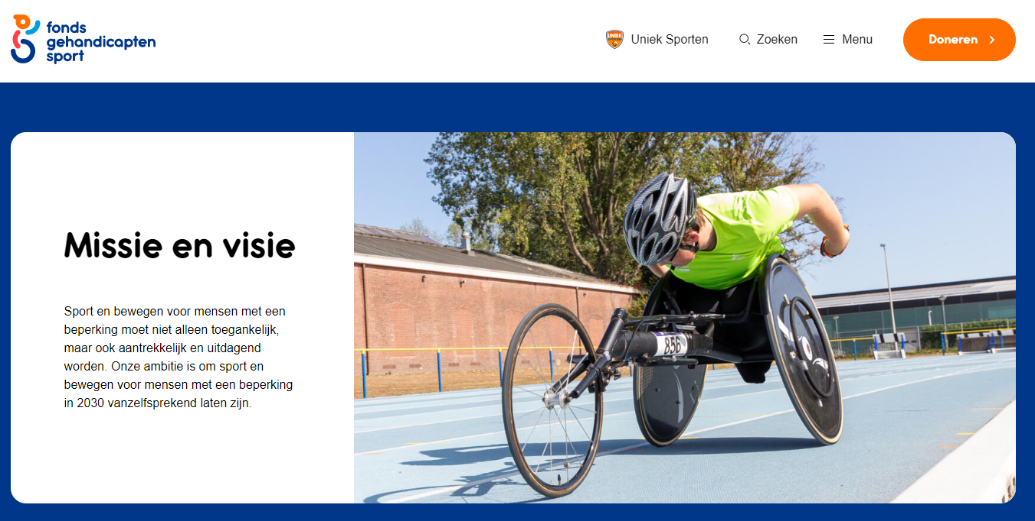

Slide 3
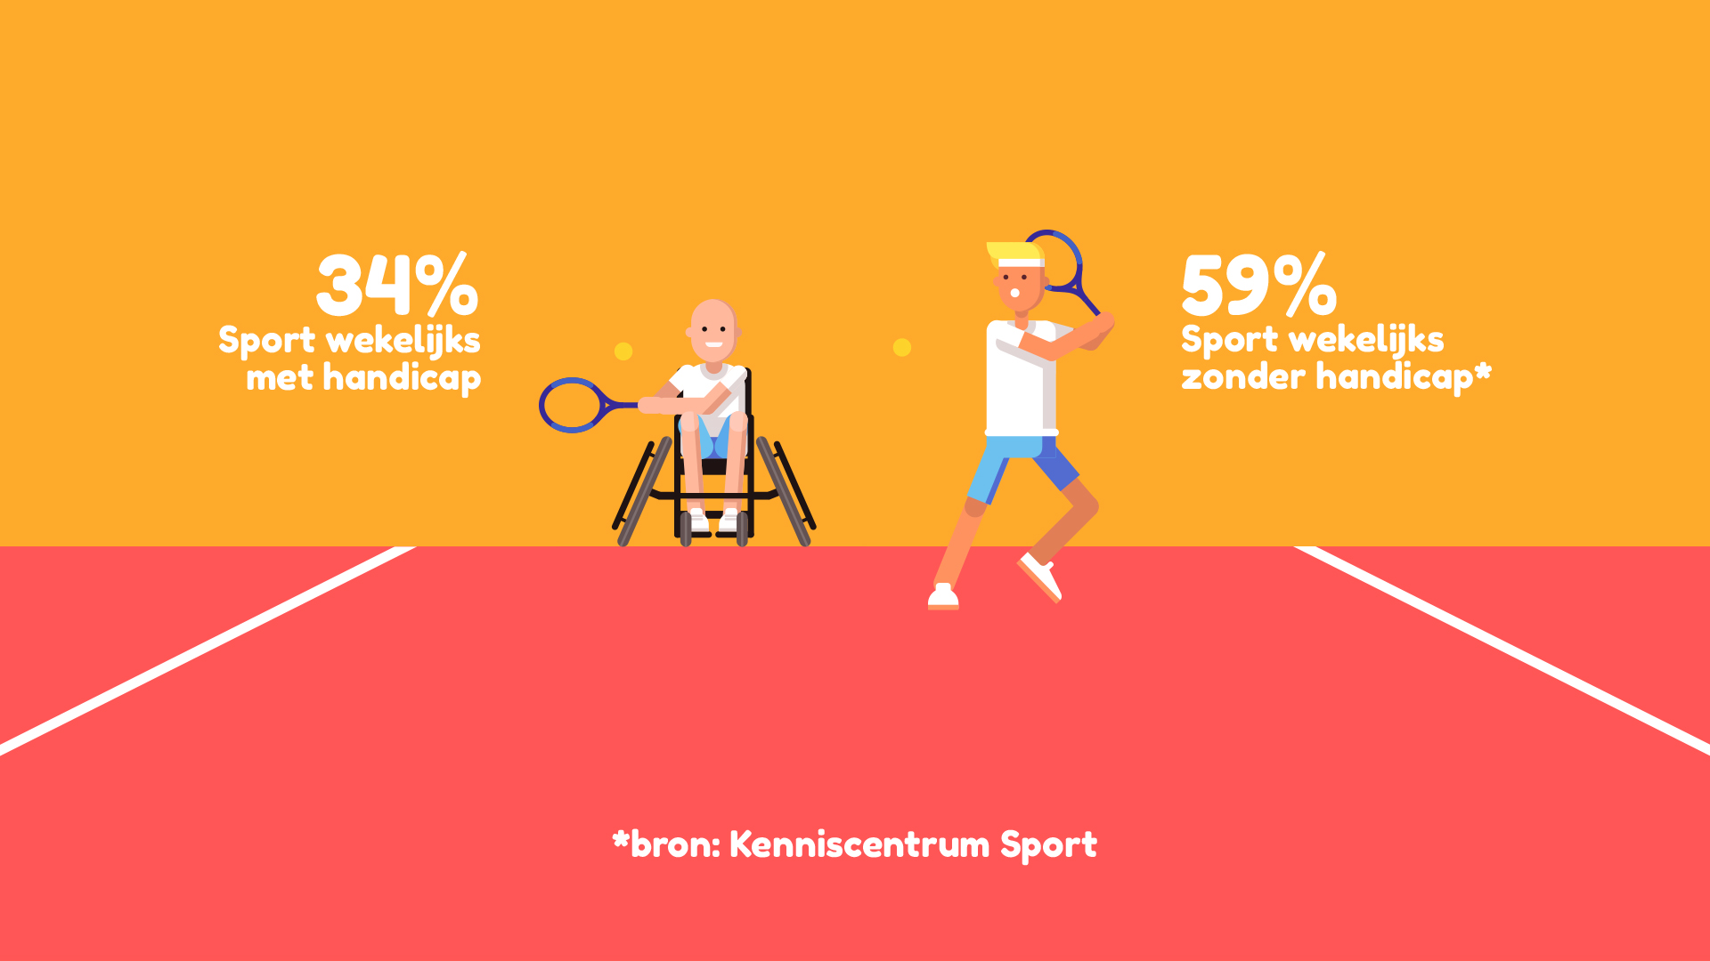
Notes:
Sportparticipatie van mensen met een beperking blijft achter

Slide 4
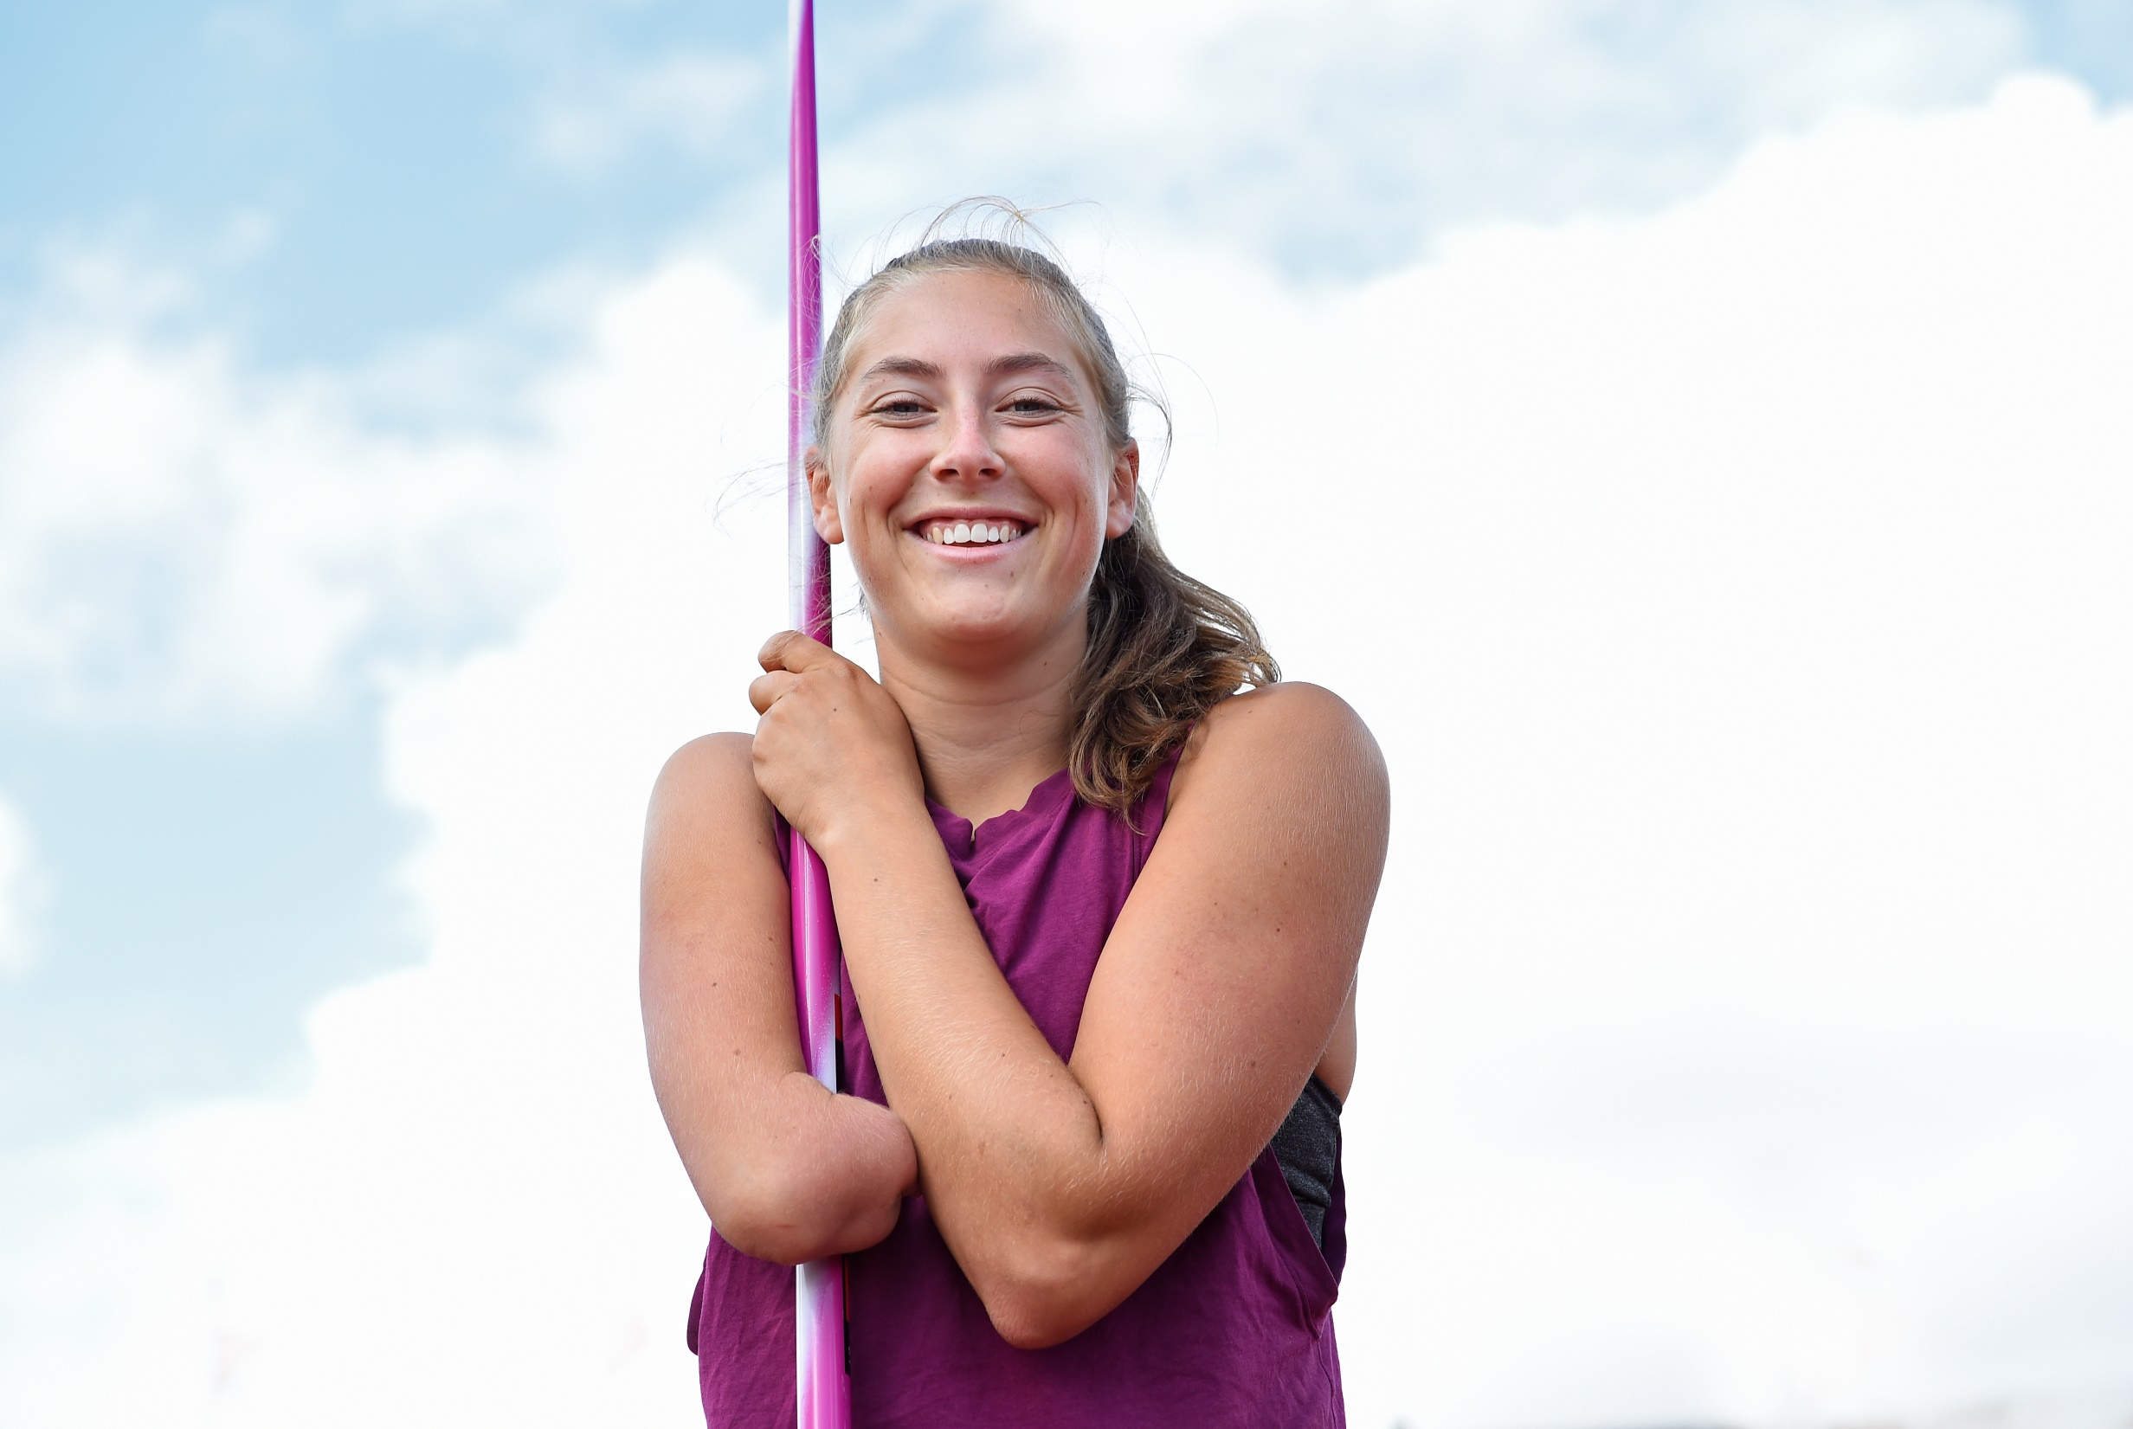
Casussen/knelpunten
Sport- en beweegdeelname
Ik sport (wekelijks) in groepsverband
Ik sport of beweeg (wekelijks) individueel
Ik vind dat ik voldoende beweeg
Ik zou graag meer willen sporten en/of bewegen
Notes:
Mensen komen op verschillende manieren bij ons terecht, maar wanneer deze alle stappen heeft doorlopen bestaat het process in grote lijnen uit 4 stappen.

Slide 5
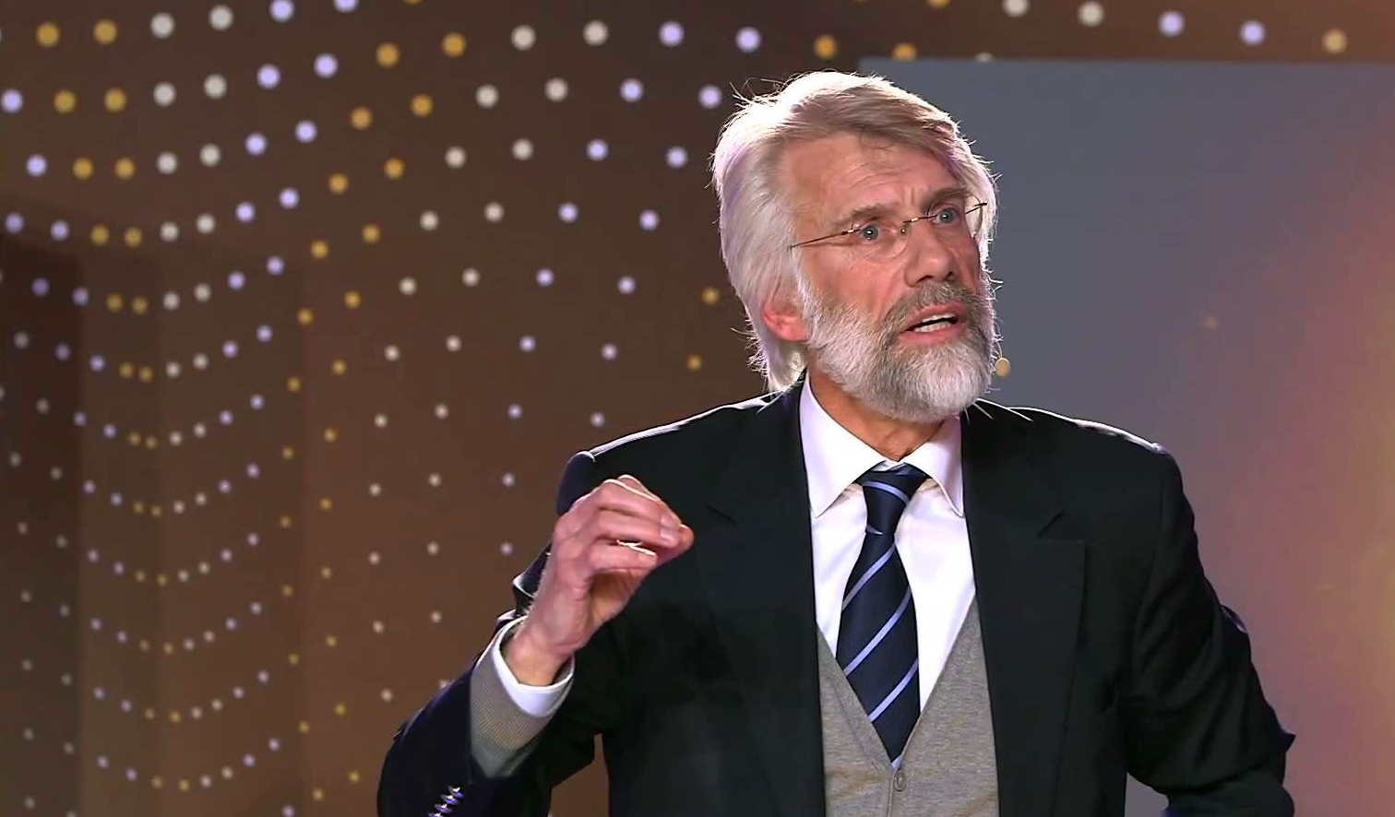
Waarom is sporten en bewegen belangrijk?
Goed voor je conditie
Betere nachtrust
Meer zelfvertrouwen
Geeft je meer energie
Meer spierkracht
Verkleint risico op veel aandoeningen (obesitas, hart- en vaatziekten, dementie)
Betere stofwisseling
Sociale contacten
Minder stress
Sterkere botten
Minder kans op depressies
Cognitieve ontwikkeling
Plezier!
Sociale vaardigheden

Slide 6
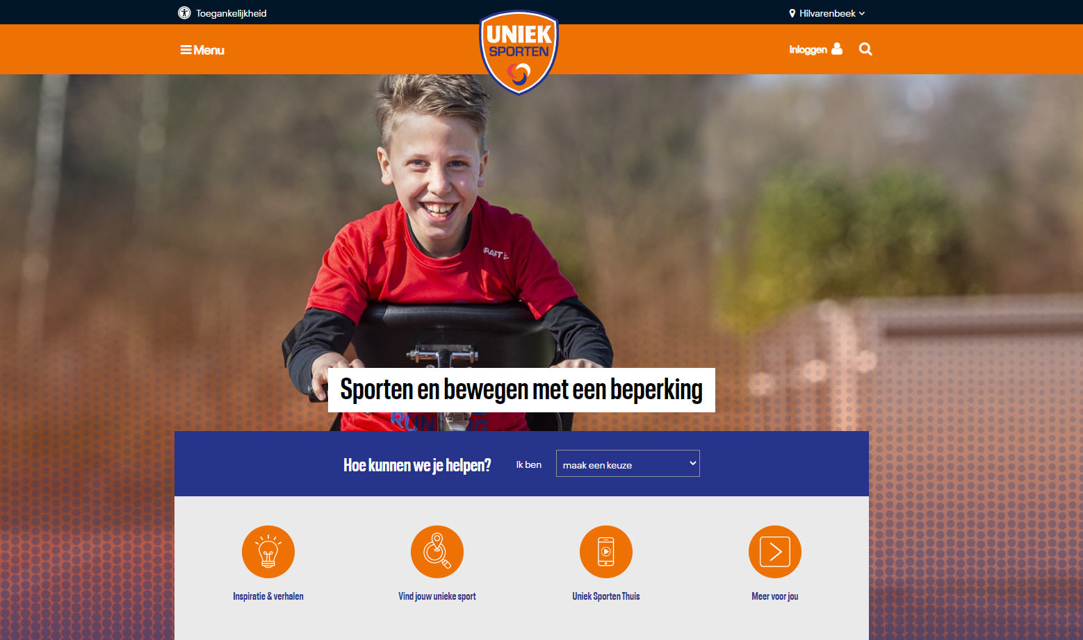

Slide 7
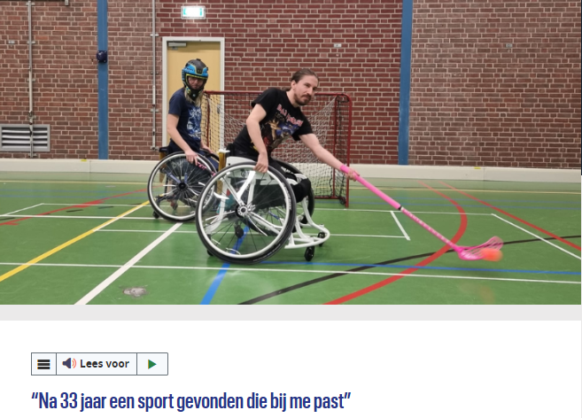
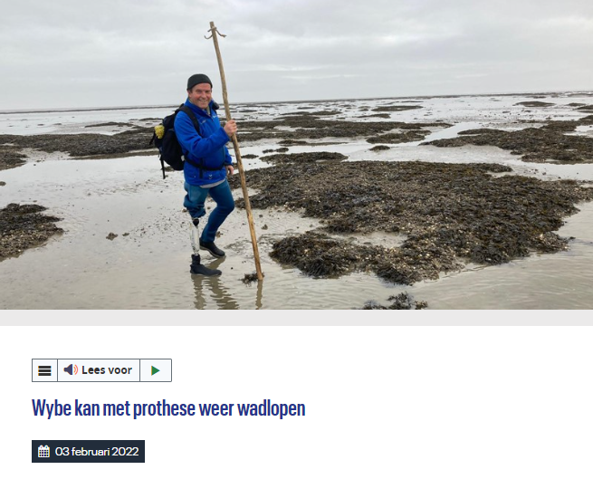
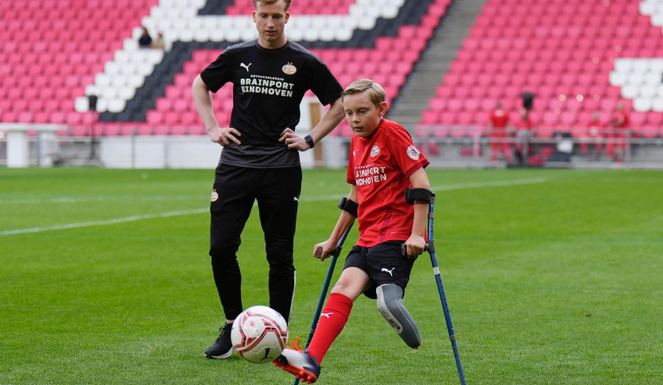

Slide 8


Slide 9

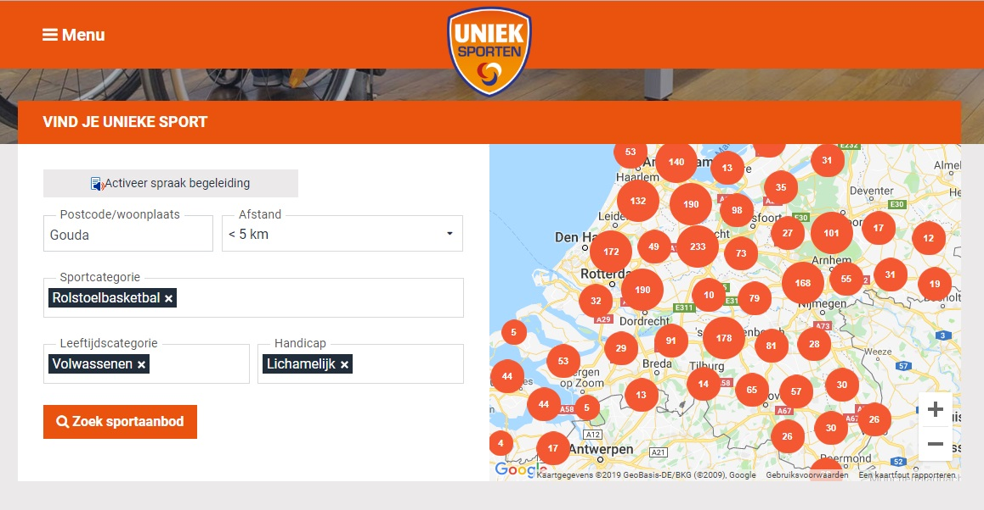

Slide 10
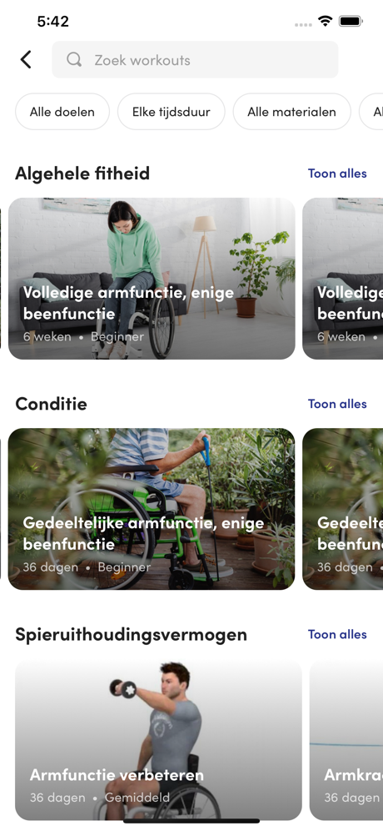
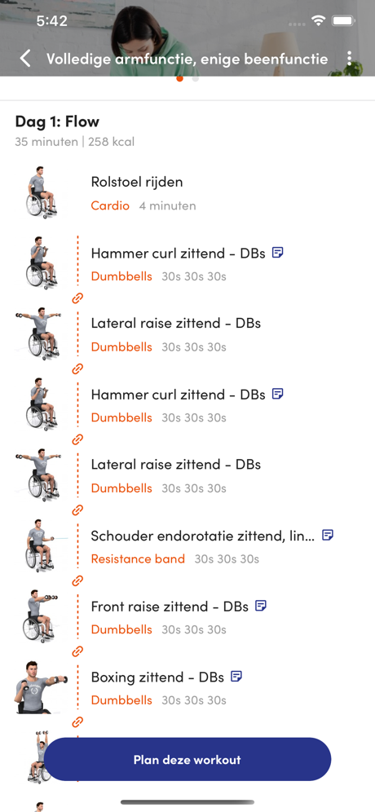
Uniek Sporten Thuis
Trainingschema’s per beperking
Persoonlijke doelstellingen en uitdagingen
140 workouts
www.unieksporten.nl/thuis

Slide 11
Filmpje Eva Eikhout
https://www.youtube.com/watch?v=Cwwo3d9XnQk

Slide 12
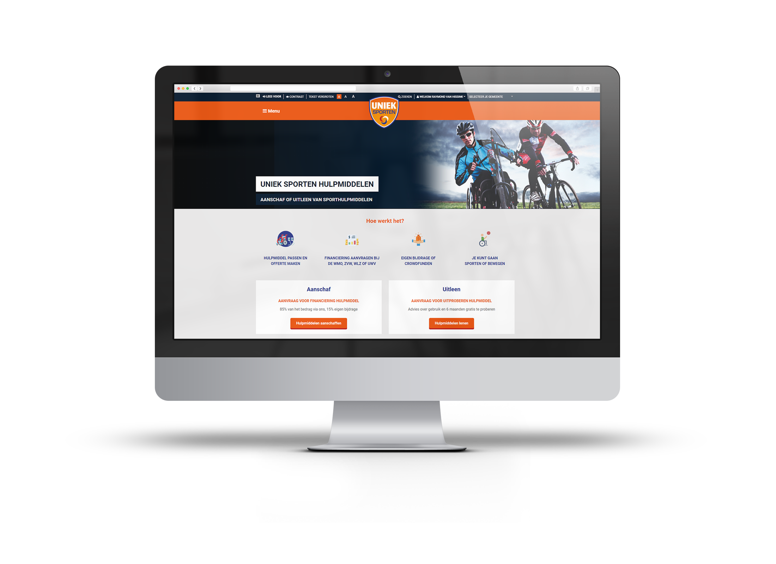

Slide 13
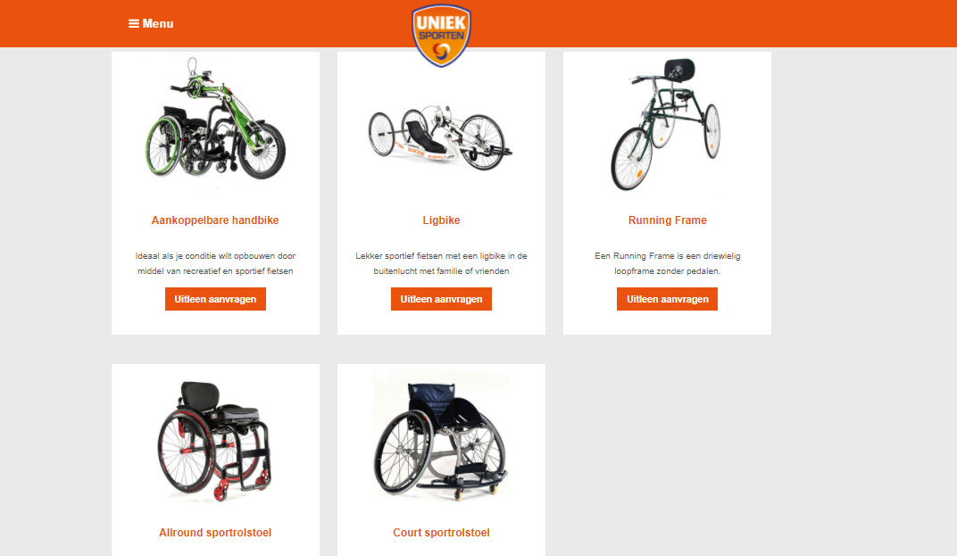

Slide 14


Uniek Sporten Uitleen
258 gemeenten zijn aangesloten
Landelijk 80% dekking
Volledige dekking in aantal provincies
Gemeente betaalt 1,1 ct per inwoner

Slide 16
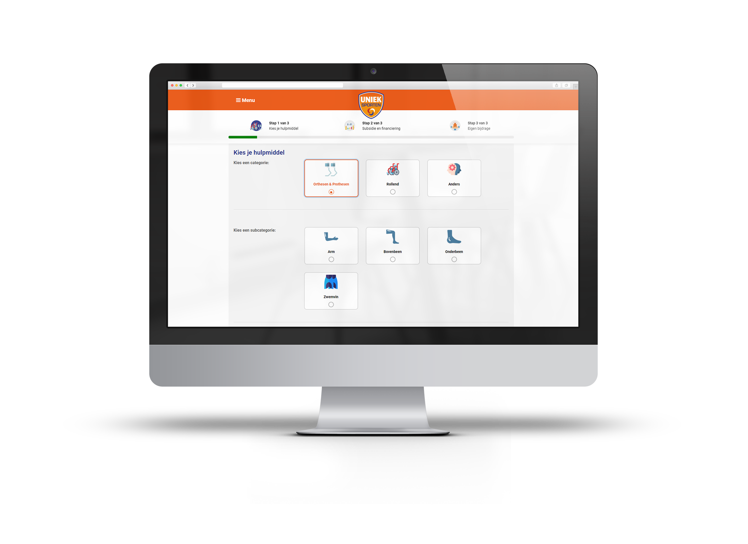

Slide 17

Notes:
Evt verwijderen

Slide 18
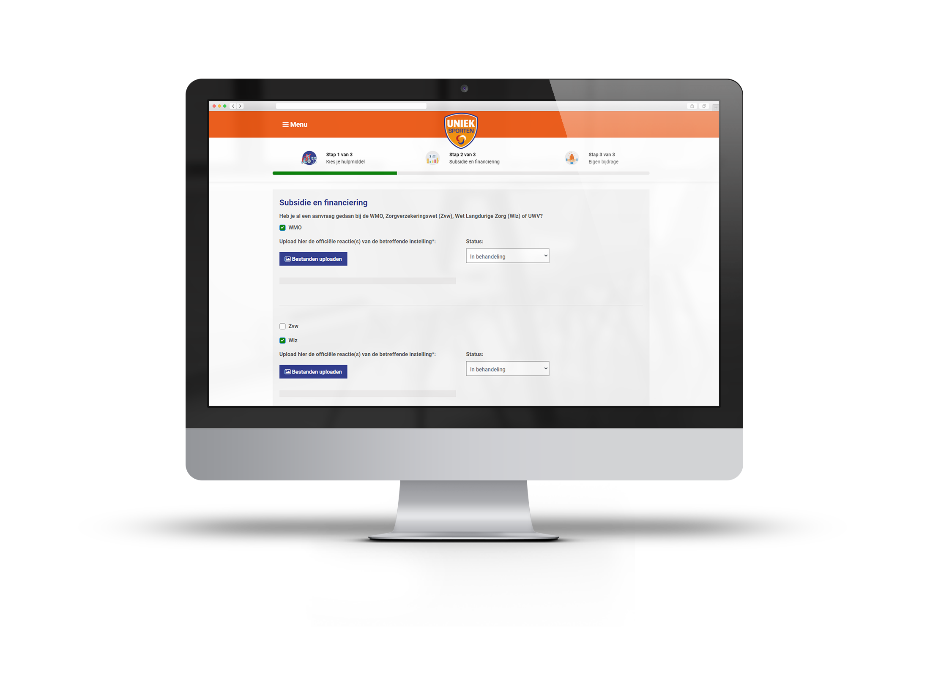

Slide 19
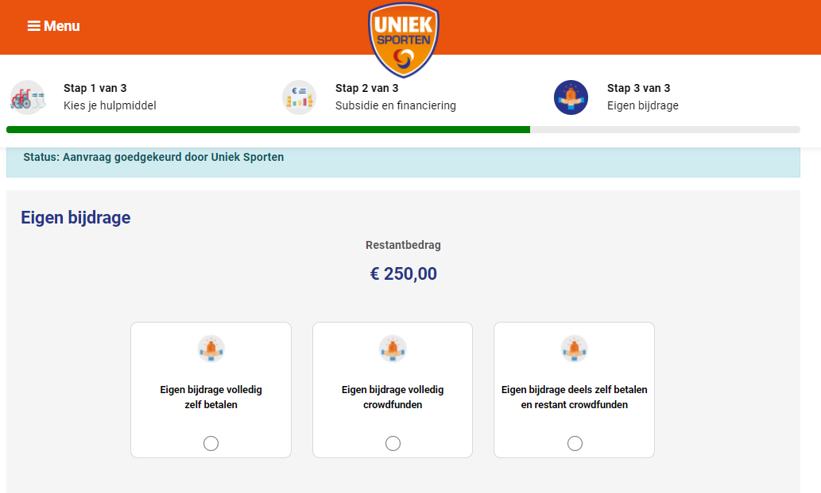

Slide 20
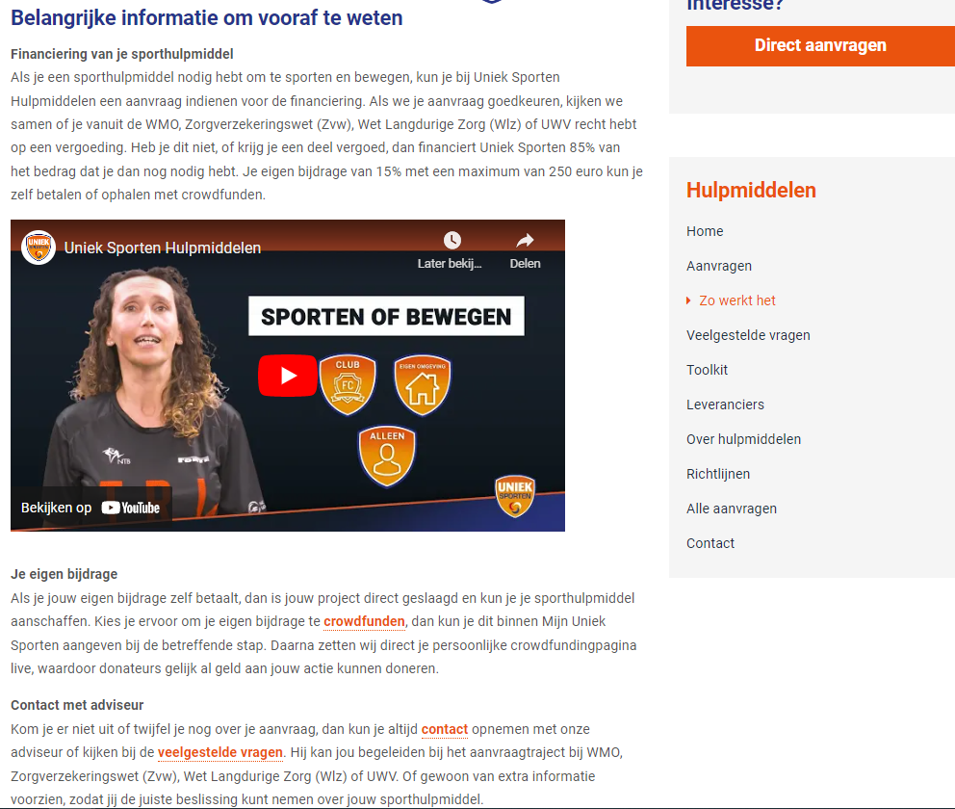

Slide 21
Wout Werker
wout@fondsgehandicaptensport.nl
06 - 82 39 53 23
UNIEK SPORTEN WORDT MEDE MOGELIJK GEMAAKT DOOR

